Slide 1
Уважаемые читатели
Библиотека ХТИ - филиала СФУ отдел «Абонемент» представляет вашему вниманию обзор литературы по теме
«Сейсмобезопасность».
Представленный материал содержит 13 библиографических описаний документов.
Хронологический охват обзора с 2000 года по 2018 год.
Библиографическое описание составлено в соответствии с Межгосударственным стандартом
ГОСТ 7.1-2003 «Библиографическая запись. Библиографическое описание. Общие требования и правила составления».
Представленную литературу вы сможете получить посетив отдел «Абонемент» библиотеки ХТИ - филиала СФУ, в корпусе «Б» по адресу: ул. Комарова, 15 (2 этаж), аудитория № 202

Slide 2
38.79я73
А 62
Амосов А. А.
Основы теории сейсмостойкости сооружений : учебное пособие.; допущено МО РФ / А. А. Амосов, С. Б. Синицын. - М. : АСВ, 2010. - 136 с.
Аннотация: Приводятся основные понятия сейсмологии, полезные для специалиста, работающего в области расчета сооружений. На базе общих уравнений динамики формируются постановки задач расчета сооружений при сейсмических воздействиях, излагаются основные методы их решения.
Экземпляры: всего:12 - аб.(10), Чз №2(2)

Slide 3
26.21
А77
Апродов В.А.
Зоны землетрясений / В.А. Апродов . - М. : Мысль, 2000. - 461 с. - (Природа мира)
Аннотация: В данном справочном издании дается общее представление о глобальном распределении географических зон землетрясений. В тексте и в таблицах сосредоточено большое количество данных. Краткая индивидуальная характеристика сильных землетрясений дана в стандартизированной форме.
Экземпляры: всего:4 - ч/з №2(1), Чз №1(1), Чз №2(2).

Slide 4
85.11
А 87
Архитектурные конструкции. Книга II. Архитектурные конструкции многоэтажных зданий : учебное пособие / под ред. Ю. А. Дыховичного, З. А. Казбек-Казиева. - 2-е изд., перераб. и доп. - М. : Архитектура - С, 2012. - 248 с.
Аннотация: Книга II "Архитектурные конструкции многоэтажных зданий" является составной частью комплексного учебного пособия "Архитектурные конструкции". Отдельные главы этого издания посвящены теме строительства в сейсмических районах.
Экземпляры: всего:25 - аб.(23), Чз №2(2)

Slide 5
38.712я73
А 87
Архитектура гражданских и промышленных зданий. В пяти томах : учебник.; / ред. К. К. Шевцов. - Минск : Полиграфия. – 2012
Т. 3 : Жилые здания / Л. Б. Великовский, А. С. Ильяшев , Т. Г. Маклакова. - 2-е изд., - 238 с.
Аннотация: Рассматривается классификация жилых зданий, общие принципы проектирования жилых зданий и их конструктивных элементов исходя из функциональных, технических, экономических и эстетических требований в соответствии с климатическими и местными условиями. Большинство материалов переработано с учетом последних научных достижений.
Экземпляры: всего:12 - аб.(10), Чз №2(2).

Slide 6
68.9я73
Б 40
Безопасность жизнедеятельности. Защита населения и территорий в чрезвычайных ситуациях : учебное пособие.; допущено Советом Учебно-методического объединения вузов России / Я. Д. Вишняков [и др.]. - 2-е изд., стереотипное. - М. : Академия, 2008. - 304 с. - ("Высшее профессиональное образование")
Аннотация: Рассмотрены чрезвычайные ситуации различного происхождения и дана их характеристика. Особое внимание уделено обеспечению устойчивого функционирования объектов экономики в чрезвычайных ситуациях и прогнозированию и оценке ущербов от чрезвычайных ситуаций
Экземпляры: всего:20 - аб.(20)

Slide 7
85.11
Б 68
Благовещенский Ф. А.
Архитектурные конструкции : учебник / Ф. А. Благовещенский, Е. Ф. Букина. - Стереотипное издание. - М. : Архитектура - С, 2014. - 232 с. : ил.
Аннотация: Рассмотрены конструктивные решения промышленных, гражданских, жилых и общественных зданий. Даны рекомендации по строительству зданий и сооружений в районах с особыми природными условиями.
Экземпляры: всего:20 - Чз №2(20)

Slide 8
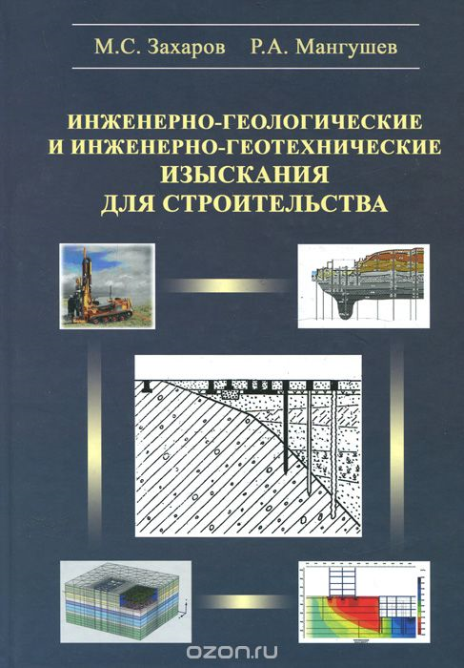
38.2я73
З-38
Захаров М. С.
Инженерно-геологические и инженерно-геотехнические изыскания для строительства : учебное пособие / М. С. Захаров, Р. А. Мангушев ; ред. Р. А. Мангушев. - М. : Издательство АСВ, 2016. - 176 с.
Аннотация: В книге изложены основы организации инженерных изысканий для строительства и рассмотрены основные методы и технологии проведения инженерно-геологических и геотехнических изысканий, требования к представлению отчетных материалов.
Экземпляры: всего:15 - Чз №2(2), аб.(13)

Slide 9
38.112я73
М 31
Масленников А. М.
Динамика и устойчивость сооружений : учебник и практикум для вузов / А. М. Масленников. - [б. м.] : 2017. - 366 с. - (Специалист)
Аннотация: В данной книге представлены методы расчета элементов строительных конструкций, включая простейшие задачи расчета пластин и оболочек на динамические воздействия, изложены вопросы определения критических нагрузок на стержневые системы, пластинки и оболочки при упругой работе материала. Изложение теории сопровождается большим числом примеров. В отдельных главах дан расчет на сейсмическое воздействие по СНиП.
Экземпляры: всего:15 - Чз №2(2), аб.(13)

Slide 10
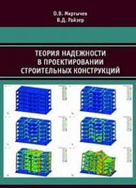
38.5я73+30.14
М 71
Мкртычев О В.
Теория надежности в проектировании строительных конструкций : монография / О. В. Мкртычев, В. Д. Райзер. - [б. м.] : Издательство АСВ, 2016. - 908 с.
Аннотация: В книге обсуждаются проблемы безопасности, риска, оптимального уровня надежности и живучести сооружений. Рассмотрены вероятностные модели климатических, технологических и сейсмических нагрузок, правила их сочетаний, а также вероятностные модели механических свойств конструкций и вероятностные модели предельной несущей способности железобетонных элементов
Экземпляры: всего:5 - Чз №2(2), аб.(3)

Slide 11
38.53я73
П 38
Плевков В. С.
Железобетонные и каменные конструкции сейсмостойких зданий и сооружений : учебное пособие / В. С. Плевков, А. И. Мальганов, И. В. Балдин. - М. : АСВ, 2012. - 290 с.
Экземпляры: всего:12 - аб.(11), Чз №2(1)
Аннотация: Рассмотрены вопросы, связанные с оценкой сейсмических воздействий на конструкции зданий и сооружений, приведены железобетонные и каменные конструкции зданий и сооружений для строительства в сейсмически опасных районах.
.

Slide 12
26.21я73
П 64
Потапов А. Д.
Землетрясения. Причины, последствия и обеспечение безопасности : учебное пособие / А. Д. Потапов, И. Л. Ревелис, С. Н. Чернышев ; ред. С. Н. Чернышев. - М. : ИНФРА-М, 2018. - 343 с. - (Высшее образование: Бакалавриат)
Аннотация: В учебном пособии доступно, с цифрами и графиками, изложены основы инженерной сейсмологии, рассмотрен прогноз землетрясений и цунами. Подготовленность к землетрясению и правильное поведение людей во время ударов стихии значительно снижают психологический и социальный ущерб, ускоряют преодоление последствий.
Экземпляры: всего:5 - Чз №2(2), аб.(3)

Slide 13
38.79я73
С 38
Синицын С. Б.
Лекции по теории сейсмостойкости : учебное пособие / С. Б. Синицын. - М. : Издательство АСВ, 2014. - 88 с.
Аннотация: Даются основные понятия сейсмологии, полезные для будущих инженеров-строителей. Излагаются методы решения задач расчета сооружений на сейсмические воздействия, особое внимание уделено применению МКЭ.
Экземпляры: всего:1 - Чз №2(1)

Slide 14
26.21я73
У 14
Уаров В. Ф.
Сейсмическая разведка : учебное пособие; рекомендовано УМО Министерства образования и науки РФ / В. Ф. Уаров. - М. : Вузовская книга, 2007. - 196 с. : ил
Аннотация: Изложены основы теории распространения упругих волн в слоисто-однородных и градиентных средах. Рассмотрены основные методы сейсмической разведки. Изложены вопросы методики и технологии полевых наблюдений. Описаны способы обработки материалов сейсморазведки.
Экземпляры: всего:20 - аб.(19), Чз №2(1)

